Slide 1
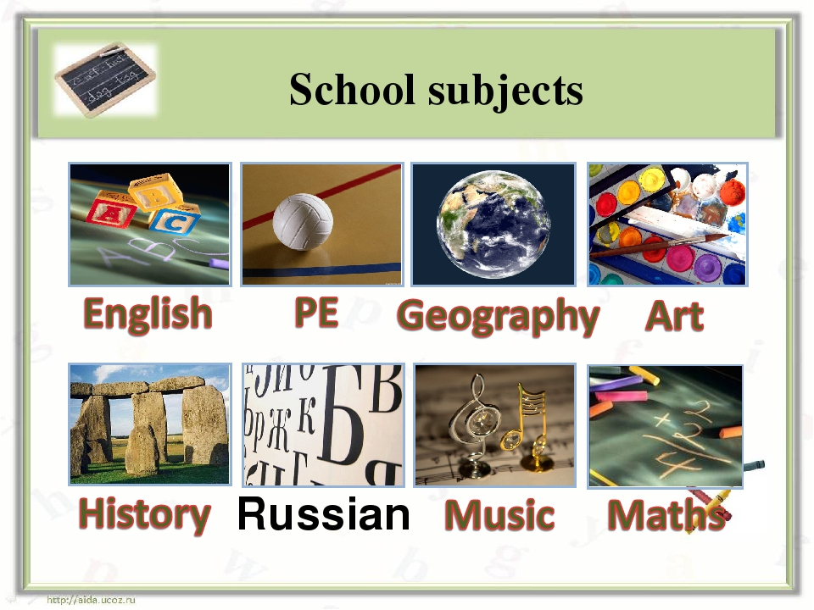

Slide 2

Школьные предметы
School subjects

Slide 3

Русский язык
Russian

Slide 4

Литературное чтение
Reading

Slide 5

Литература
Literature

Slide 6

Математика
Mathematics

Slide 7

Иностранный язык
Foreign Language
Английский язык
Немецкий язык

Slide 8

Окружающий мир
World around us.

Slide 9

Музыка
Music

Slide 10

Изобразительное искусство
Art

Slide 11
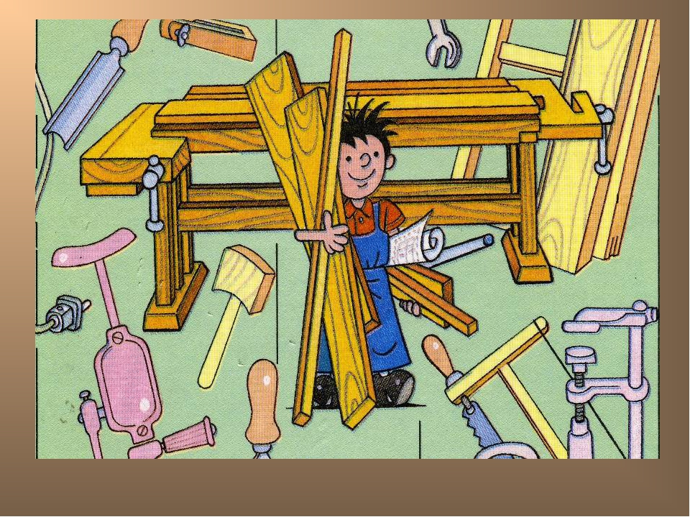
Технология
Handicrafts. Technology.

Slide 12
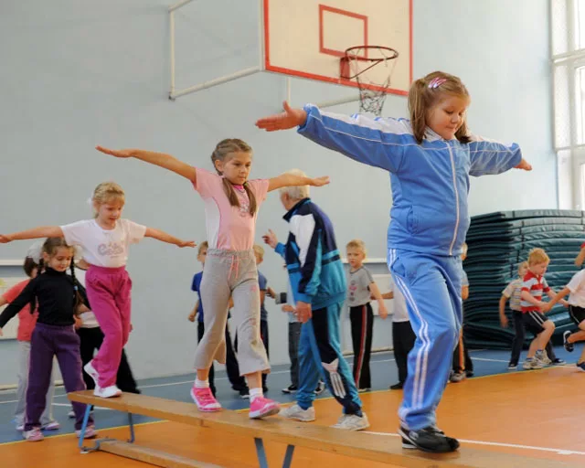
Физкультура
Sport

Slide 13

История

Slide 14

География
Geography

Slide 15
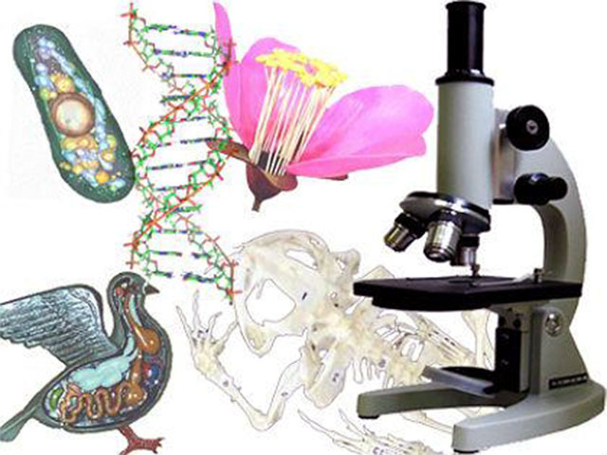
Биология
Biology

Slide 16

Обществознание

Slide 17

алгебра

Slide 18
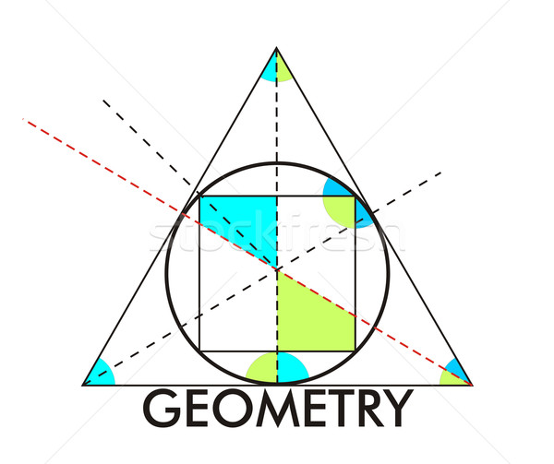
геометрия

Slide 19

физика

Slide 20

химия

Slide 21

черчение
Drawing

Slide 22

астрономия
Astronomy

Slide 23

Мой любимый школьный предмет –
… РУССКИЙ ЯЗЫК.

